Slide 1
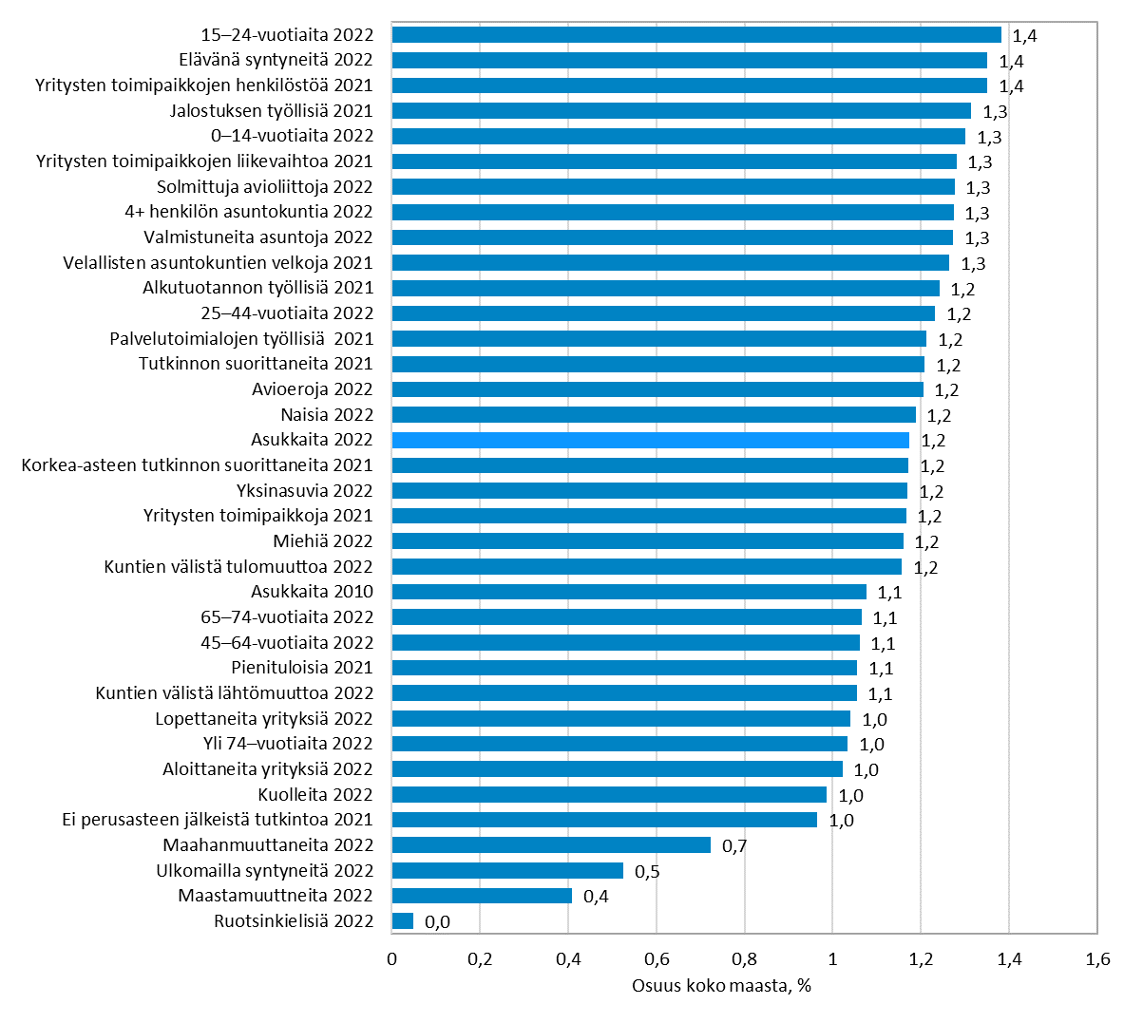
Seinäjoen profiili

